Slide 1
ΠΑΣΒΑΝΤΗΣ ΔΗΜΗΤΡΙΟΣ
ΦΥΣΙΚΟΘΕΡΑΠΕΥΤΗΣ ΜΤ
ΔΙΕΥΘΥΝΤΗΣ ΘΕΡΑΠΕΥΤΙΚΟΥ ΤΟΜΕΑ EUROMEDICA ΑΡΩΓΗ ΘΕΣΣΑΛΟΝΙΚΗΣ

Slide 2
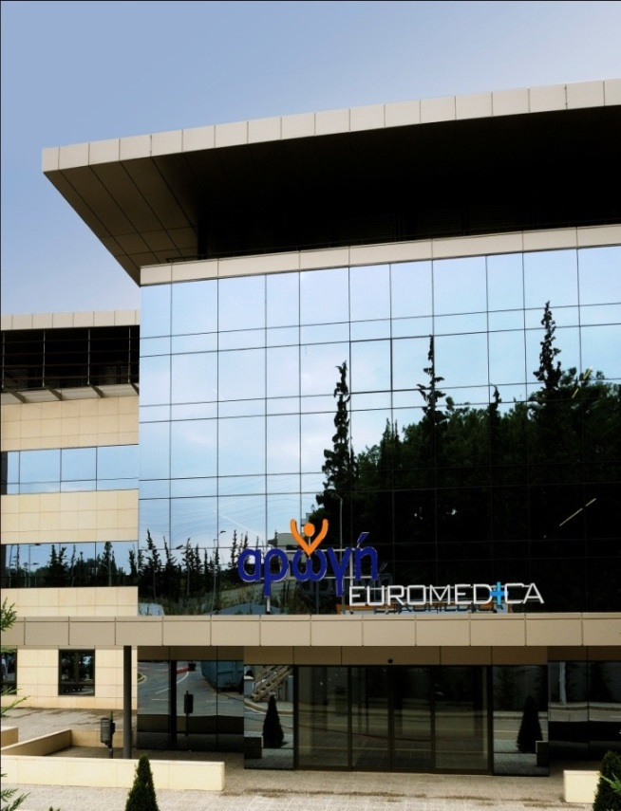
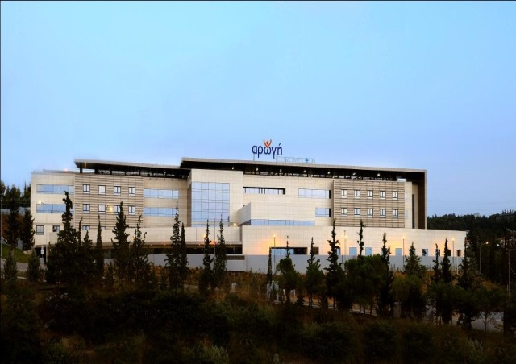
ΠΟΙΟΙ ΕΙΜΑΣΤΕ
Η Αρωγή-Euromedica Θεσσαλονίκης είναι αποτέλεσμα συνεργασίας του Ομίλου Euromedica, καταξιωμένων ιατρών και επιχειρηματιών μετόχων με ενδιαφέρον στον τομέα παροχής υπηρεσιών υγείας.
Το Κέντρο Αποκατάστασης βρίσκεται σε κτίριο που κατασκευάστηκε την περίοδο 2009-2010 και διαθέτει υπερσύχρονο εξοπλισμό.
Είναι στελεχωμένο από μια φιλική και επαγγελματική ομάδα, η οποία διαρκώς εκπαιδεύεται και συμμετέχει ενεργά στις νέες εξελίξεις και μεθόδους της Αποθεραπείας και Αποκατάστασης.
Το Κέντρο προσφέρει υψηλού επιπέδου υπηρεσίες αποκατάστασης στον ελλαδικό και στον ευρύτερο βαλκανικό χώρο.
ΠΟΥ ΘΑ ΜΑΣ ΒΡΕΙΤΕ
Η Αρωγή –Euromedica Θεσσαλονίκης βρίσκεται στην περιοχή «Ελαιώνες» μεταξύ Πυλαίας και Κωνσταντινουπολίτικων, δίπλα στη μαιευτική και γυναικολογική κλινική «Γένεσις», σε μικρή απόσταση από το κέντρο της πόλης και με άμεση πρόσβαση στην περιφερειακή οδό.

Slide 3
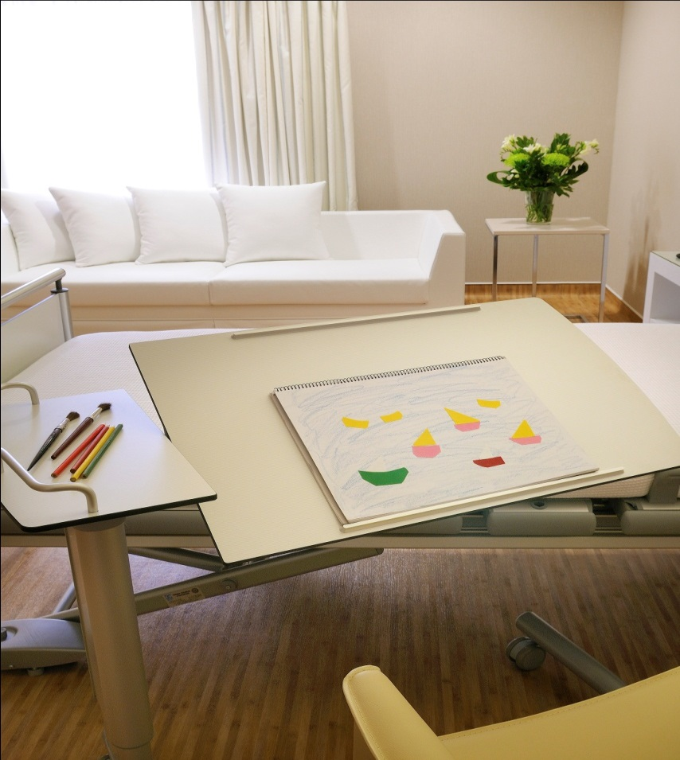
ΑΠΟΣΤΟΛΗ-ΣΤΟΧΟΣ
Στόχος του Κέντρου είναι η παροχή θεραπειών Αποκατάστασης υψηλών προδιαγραφών, σε ασθενείς που έχουν ολοκληρώσει τη νοσοκομειακή τους θεραπεία, για μια πλειάδα παθήσεων.
Ιδιαίτερη έμφαση δίνεται στην έγκαιρη διάγνωση και την σφαιρική αντιμετώπιση του κάθε ασθενή.
Στόχος μας είναι η αποθεραπεία του και η σταδιακή επανένταξη του στον κοινωνικό και επαγγελματικό του ρόλο.

Slide 4
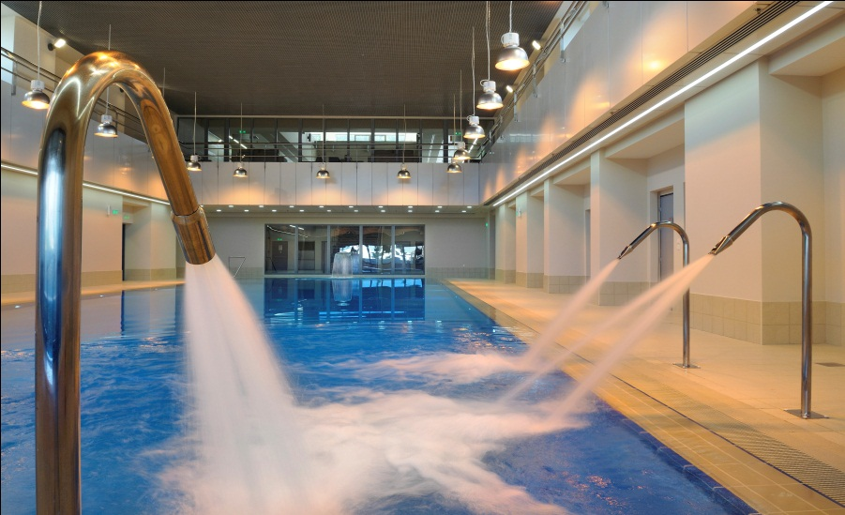
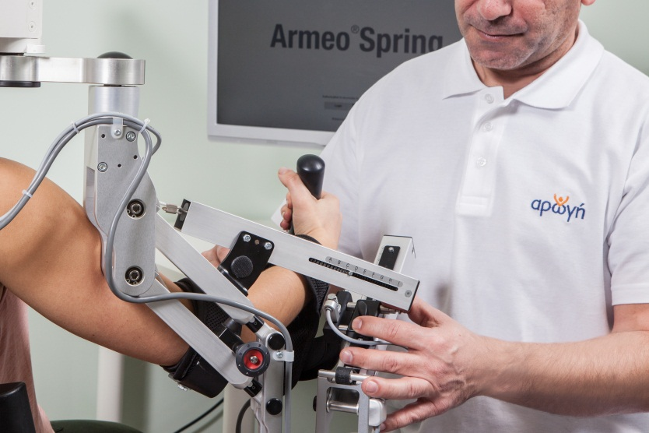
ΤΟ ΠΡΟΓΡΑΜΜΑ ΑΠΟΚΑΤΑΣΤΑΣΗΣ
Στην Αρωγή-Euromedica οι υπηρεσίες αποκατάστασης είναι εξειδικευμένες ανάλογα με τα προβλήματα που αντιμετωπίζει ο κάθε ασθενής.
Κάθε εβδομάδα οργανώνεται το πρόγραμμα Αποκατάστασης, ανάλογα με τις ανάγκες του ασθενή, από τη διεπιστημονική ομάδα την οποία αποτελούν φυσίατροι, παθολόγοι, εντατικολόγοι, φυσιοθεραπευτές, λογοθεραπευτές, εργοθεραπευτές, υδροθεραπευτές, ψυχολόγοι και κοινωνική υπηρεσία.

Slide 5
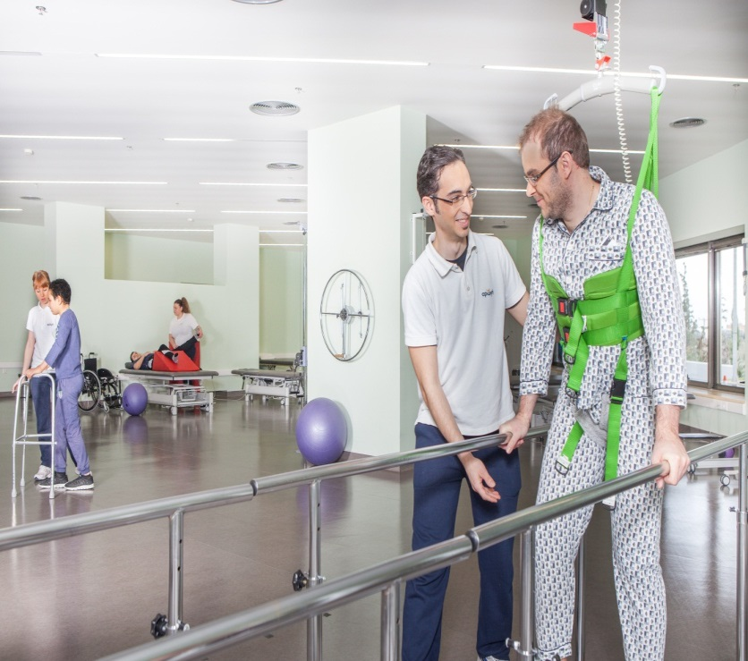
ΟΜΑΔΑ ΑΠΟΚΑΤΑΣΤΑΣΗΣ
Φυσίατροι: 3
Παθολόγοι : 3
Εντατικολόγοι : 1
Καρδιολόγοι: 1
Ορθοπεδικοί: 1
Νοσηλευτές αποκατάστασης: 100
Φυσικοθεραπευτές: 42
Υδροθεραπευτές: 12
Εργοθεραπευτές: 5
Λογοθεραπευτές: 4
Ψυχολόγοι: 4
Διατροφολόγοι: 1

Slide 6
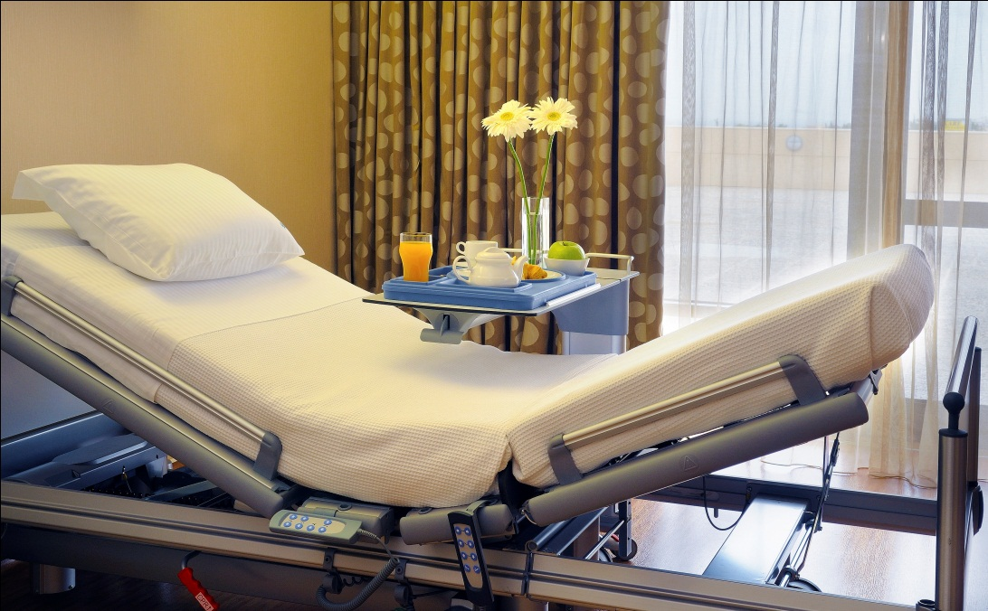
ΤΜΗΜΑ ΚΛΕΙΣΤΗΣ ΝΟΣΗΛΕΙΑΣ
Το Τμήμα Κλειστής Νοσηλείας διαθέτει 200 κλίνες και 1 Μονάδα Αυξημένης Φροντίδας (ΜΑΦ) και προσφέρει υπηρεσίες σε ασθενείς που έχουν υποστεί βλάβες από:
Αγγειακά εγκεφαλικά επεισόδια
Κρανιοεγκεφαλικές κακώσεις
Κακώσεις Νωτιαίου Μυελού
Πολλαπλή Σκλήρυνση
Πολυνευροπάθειες
Καρδιοπάθειες
Ρευματικές Νόσοι
Ακρωτηριασμοί
Ογκολογικά περιστατικά
Ορθοπεδικά περιστατικά.

Slide 7
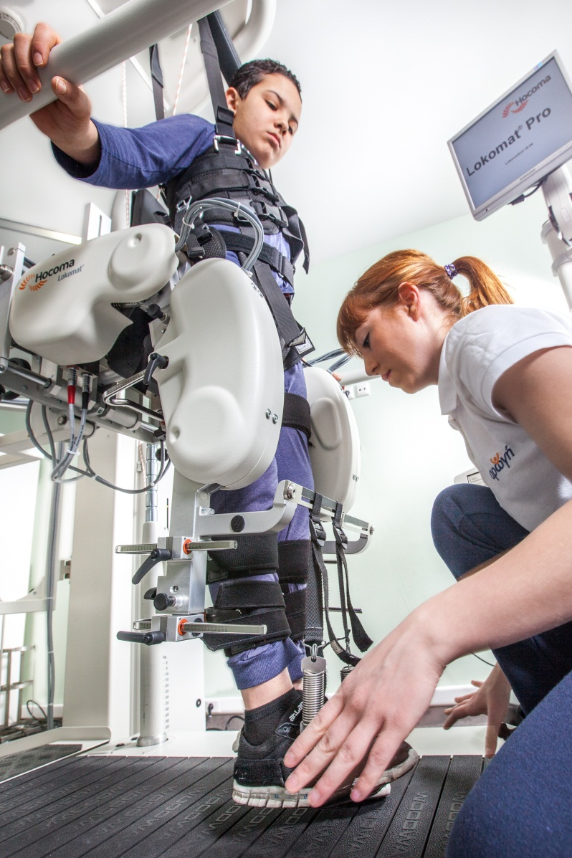
ΤΜΗΜΑ ΑΝΟΙΧΤΗΣ ΝΟΣΗΛΕΙΑΣ
Στο Τμήμα Ανοιχτής Νοσηλείας απευθύνονται άτομα που
δεν έχουν ανάγκη 24ωρης ιατρικής και νοσηλευτικής
υποστήριξης.
Αθλητιατρικό τμήμα
Ορθοπεδικό τμήμα
Τμήμα Αναπνευστικής αποκατάστασης
Τμήμα Καρδιολογικής αποκατάστασης
Τμήμα Αντιμετώπισης Πόνου (μυοσκελετικού-νευρογενούς)
Γηριατρικό τμήμα
Τμήμα σπαστικότητας.

Slide 8
Δίνοντας πρωταρχική σημασία στον άνθρωπο και θεωρώντας τους εργαζομένους της ως πιο σημαντικό της κεφάλαιο, η εταιρεία εφαρμόζει πρωτοποριακή εργασιακή πολιτική, διαμορφώνοντας ένα φιλικό και αποδοτικό εργασιακό περιβάλλον ίσων ευκαιριών, το οποίο επιβραβεύει την υπευθυνότητα, προάγει την αναλυτική σκέψη και ενθαρρύνει την ομαδική εργασία και την ανάληψη πρωτοβουλιών.
Η φιλοσοφία του Κέντρου Euromedica Αρωγή Θεσσαλονίκης, εστιάζει στη «δια βίου μάθηση» των εργαζομένων καθώς και την προσέλκυση υψηλού επιπέδου εκπαιδευτών από την Ελλάδα και το εξωτερικό.
Σε αυτό το πλαίσιο το Κέντρο παρέχει στους εργαζομένους της συστηματική εκπαίδευση εντός και εκτός εταιρίας, ανάλογα με τις ανάγκες που προκύπτουν από τη θέση απασχόλησής τους.
Επιπλέον, αναλαμβάνει σημαντικές πρωτοβουλίες μεταφοράς τεχνογνωσίας σε ερευνητικά και εκπαιδευτικά ιδρύματα.

Slide 9
Διά βίου Εκπαίδευση του προσωπικού μας
Διοργάνωση Σεμιναρίων
Συμμετοχή σε συνέδρια και ημερίδες
Εσωτερική εκπαίδευση

Slide 10
ΣΥΜΜΕΤΟΧΗ ΣΕ ΠΡΟΓΡΑΜΜΑΤΑ ΔΙΑΠΑΝΕΠΙΣΤΗΜΙΑΚΗΣ ΣΥΝΕΡΓΑΣΙΑΣ
Το Κέντρο Euromedica Αρωγή, συνεργάζεται με τα παρακάτω πανεπιστημιακά ιδρύματα στα πλαίσια πρακτικής άσκησης φοιτητών
Για τα τμήματα:
Λογοθεραπείας
Φυσιοθεραπείας
Ψυχολογίας
Διατροφής – διαιτολόγους
Εργοθεραπείας
ΤΕΙ Θεσσαλονίκης
ΤΕΙ Λάρισας
ΤΕΙ Ιωάννίνων
Metropolitan College

Slide 11
3 φοιτητές από το Gent University του Βελγίου από 20/09/2012 έως 20/12/2012
4 φοιτητής του Yeditepe University της Τουρκίας από 10/06/2013 έως 12/07/2013
2 φοιτήτριες του European University της Κύπρου από 22/2/2013 έως 20/8/2013
1 φοιτητής του Πανεπιστημίου Ολλανδίας
ERASMUS

Slide 12
Τι κερδίζουμε:
Νέοι άνθρωποι -Νέες Ιδέες
Επαφή του προσωπικού με νέα δεδομένα
Ώθηση του προσωπικού να ανταποκριθεί στις νέες προκλήσεις
Καλύτερη προετοιμασία εργαζομένου για να ανταποκριθεί στις απαιτήσεις των εκπαιδευομένων
Γινόμαστε γνωστοί
Καθημερινό κίνητρο για βελτίωση

Slide 13
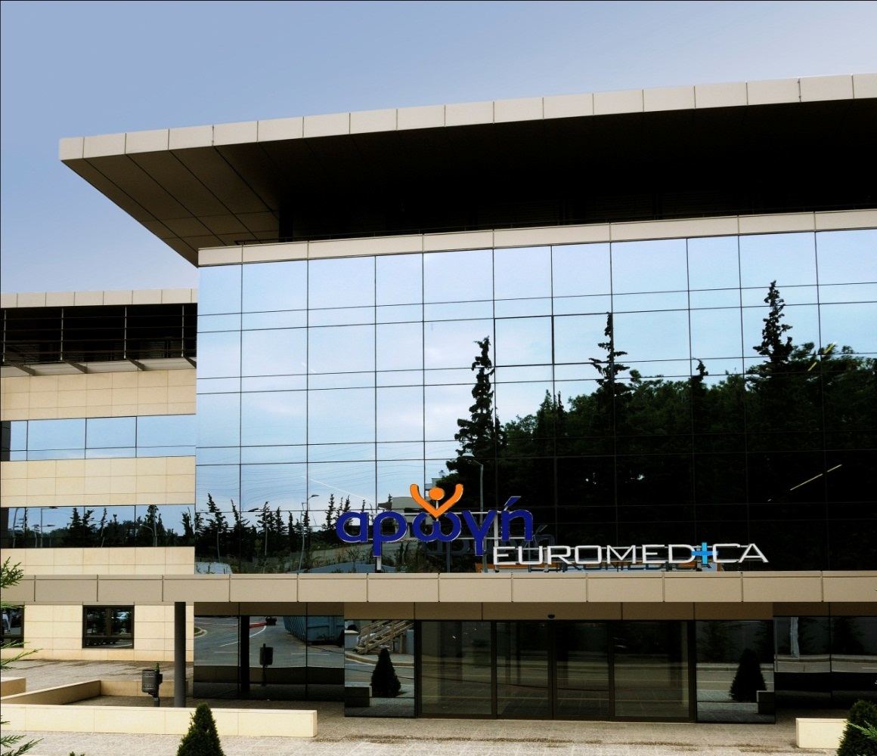
Για περισσότερες πληροφορίες σχετικά με το Κέντρο Αποκατάστασης και Αποθεραπείας Αρωγή-Euromedica, επισκεφτείτε το site μας: www.euromedica-arogi.gr

Slide 14
Σας Ευχαριστώ
ΠΑΣΒΑΝΤΗΣ ΔΗΜΗΤΡΙΟΣ
ΦΥΣΙΚΟΘΕΡΑΠΕΥΤΗΣ ΜΤ
ΔΙΕΥΘΥΝΤΗΣ ΘΕΡΑΠΕΥΤΙΚΟΥ ΤΟΜΕΑ EUROMEDICA ΑΡΩΓΗ ΘΕΣΣΑΛΟΝΙΚΗΣ

